Slide 1
ライセンスルール更新にむけた 未知ライセンス文調査
松浦 遊也

Slide 2
全体の流れ
OSSの再利用
主流のライセンス特定ツール（正規表現）
ライセンス判定例1,2
未知ライセンス記述の問題
未知ライセンス記述削減方法
ライセンスルール更新
研究目的 ：未知ライセンス文の傾向を把握する
アプローチ
データセット
結果
考察
６の問題は大きすぎる
もっと今回の研究に焦点を合わせて

Slide 3
OSSの再利用
生産性向上のために企業はOSSを再利用することが多くなってきている
OSSを再利用するためには各ソースファイルにコメントとして記載されているライセンスを遵守する必要がある
ソースファイルは膨大なので、目視する時間を短縮するためにライセンス特定ツールが存在している

Slide 4
主流のライセンス特定ツール
ライセンス記述を抽出し、ライセンスルール（正規表現）とライセンス文の比較を用いてライセンスを特定する
特定できない場合、誤判定を防ぐために未知のライセンスと判定する
ライセンス記述
ライセンス文
の定義を図で示すように
ソースファイル
ライセンス記述
ライセンス文
/*
*Redistribution～
*１ Redistributions of ～
*２ Redistributions in ～
*/
/*
*Redistribution～
*１ Redistributions of ～
*２ Redistributions in ～
*/
Redistribution～
１ Redistributions of ～
２ Redistributions in ～
#include
～～～～～
Notes:
小さな図をかくこと

Slide 5
ライセンス判定:例1
ライセンス記述
ライセンス文１は
ライセンスルール:BSDpre
にマッチ
ライセンス文１
Redistribution and use～:
ライセンス文２
ライセンス文２は
ライセンスルール:BSDcondSource
にマッチ
Redistributions of source code must ～.
ライセンス文３
ライセンス文３は
ライセンスルール:BSDcondBinary
にマッチ
Redistributions in binary form must ～.
読み込んだライセンス記述全体の構成は
BSDpre,BSDcondSource,BSDcondBinary
ライセンス記述：BSDｖ2とマッチ
出力結果：BSDv2

Slide 6
ライセンス判定:例2
ライセンス記述
ライセンス文１
ライセンス文１は
対応しているライセンスルールは存在しない：未知ライセンス文
Use and redistribution～:
ライセンス文２
Redistributions of source code must ～.
ライセンス文２は
ライセンスルール:BSDcondSource
にマッチ
ライセンス文３
Redistributions in binary form must ～.
ライセンス文３は
ライセンスルール:BSDcondBinary
にマッチ
読み込んだライセンス記述全体の構成は
未知ライセンス文,BSDcondSource,BSDcondBinary
マッチしているライセンス
出力結果：未知ライセンス記述

Slide 7
未知ライセンス記述の問題
未知ライセンス記述の制約内容を理解するには目視をするしかない
ライセンス特定ツールの利用者に時間的な負担を与えており、少しでも未知ライセンス記述を削減することが望まれている

Slide 8
未知ライセンス記述削減方法
未知ライセンス記述を削減する方法としてライセンスルールの更新がある
未知ライセンス記述になるかどうかは読み込んだライセンス記述がライセンスルールと対応しているかで判定される
ライセンスルールの追加や修正を行い、ライセンスに対応できる範囲を広げれば、未知ライセンスを削減することができる

Slide 9
ライセンスルール更新
ライセンスルールを更新するには現在の未知ライセンス文になる傾向を把握し、どのような更新が必要なのか把握する必要がある
未知ライセンスの傾向を把握する研究は存在しておらず、効率のよい更新方法が分かっていない

Slide 10
研究目的
未知ライセンス文の傾向を把握し、効率のよいライセンスルール更新方法を調査する

Slide 11
アプローチ
未知ライセンス文をライセンスルールの更新に基づいて４種類のタイプに分類分けする
分類タイプ
  ライセンスルール修正型（既知ライセンス）
  ライセンスルール追加型（既知ライセンス）
  ライセンスルール修正型（未知ライセンス）
  ライセンスルール追加型（未知ライセンス）

Slide 12
  ライセンスルール修正型
  （既知ライセンス）
実際のライセンス文(Debian)
This distribution is free software; you may redistribute it and/or modify it under the same terms as Perl itself.
Ninkaのライセンスルール
^([^,;]+) is free software; you can redistribute it and/or modify it under the same terms as Perl itself$

Slide 13
ライセンスルール追加型
（既知ライセンス）
実際のライセンス文(Debian)
Redistribution of this file is permitted under the GNU Public License.
Ninkaのライセンスルール
^([^,;]+) can be freely redistributed under the terms of the GPL$

Slide 14
ライセンスルール修正型
（未知ライセンス）
実際のライセンス文(Debian)
This module is free software; you can redistribute it or modify it under the same terms as Perl itself.
Ninkaのライセンスルール
^([^,;]+) is free software; you can redistribute it and/or modify it under the same terms as Perl itself$

Slide 15
ライセンスルール追加型
（未知ライセンス）
実際のライセンス文(Debian)
This software is subject to the provisions of the Zope Public License, Version 2.1 (ZPL).
Ninkaのライセンスルール
^This Source Code Form is subject to the terms of the Mozilla Public License, v<dot> 2<dot>$0:

Slide 16
データセット
Debian-7.8.0のデータセットを用いる

Slide 17
なぜ傾向を把握する必要が？
未知ライセンスを判定したいだけなら全てのライセンス文をライセンスルールに追加すれば理論上は全てのライセンスを判定することができる。しかし、全ての文を追加するのは膨大な時間がかかり、また、ライセンスルールを無意味に追加していくと、ライセンスルールと未知ライセンス文の判定はライセンスルールを最上部の文から一つずつ判定していくので、増えすぎると処理が重くなってしまう

Slide 18
タイプ
タイプA
  文章、意味が既知ライセンスと類似している
タイプB
  文章は類似していないが、意味が既知ライセンスと類似している
タイプC
  文章は類似しているが、意味が既知ライセンスと類似していない
タイプD
  文章、意味が既知ライセンスと類似していない

Slide 19
4単語以上の場合は違うとする（単語でやるのは難しい）
GPLとGeneral Public Licenseは同じとする
全体の文章が長い場合はもう少し幅広く

Slide 20
Ninkaのライセンス判定:例2
対応する正規表現（ライセンスルール）を検索する
ライセンス記述
ライセンスルール出力結果
Redistribution and use～:
BSDpre
Permission is hereby granted, free of ～:
Unknown
Redistributions in binary form must ～.
BSDcondBinary
読み込んだ文の構成
BSDpre,Unknown,BSDcondBinary
BSD2の構成
BSDpre,BSDcondSource,BSDcondBinary
“Unknown”

Slide 21
未知ライセンス記述目視
Redistribution and use in source and binary forms, with or without modification, (subject to the limitations in the disclaimer below) are permitted provided that the following conditions are met:
1. Redistributions of source code must retain the above copyright notice, this list of conditions and the following disclaimer.
2. Redistributions in binary form must reproduce the above copyright notice, this list of conditions and the following disclaimer in the documentation and/or other materials provided with the distribution.
Notes:
未知ライセンスファイル615
ライセンス記述の多くはソースコードの冒頭に記述されています
その中でライセンスが記述されている全体の部分、ライセンス記述とします
一文毎に分割したライセンス文のことをライセンス文と定義しています
未知の既知の定義はライセンス特定ツールが正しく特定できたものを既知とし、特定できなかったものを未知としています
必要な情報、目視だけの

Slide 22
目視の際に必要のない作業1
青枠：未知ライセンス記述
赤枠：未知ライセンス文
緑枠：既知ライセンス文
制約内容
Redistribution and use in source and binary forms, with or without modification, (subject to the limitations in the disclaimer below) are permitted provided that the following conditions are met:
次の条件が満たされていれば、変更の有無にかかわらず、 ソースおよびバイナリ形式での再配布および使用（以下の免責事項に従う）は、許可されます。
1. Redistributions of source code must retain the above copyright notice, this list of conditions and the following disclaimer.
既知ライセンス文と同じなので 目視する必要がない
2. Redistributions in binary form must reproduce the above copyright notice, this list of conditions and the following disclaimer in the documentation and/or other materials provided with the distribution.
既知ライセンス文と同じなので 目視する必要がない
Notes:
未知ライセンスファイル615
既存ツールでも一文毎にライセンス判定をしているが、
一文
機械的に分類できるものがどれだけあるのか、新しいライセンスルールをどの程度作成しなければならないのかを明らかにする
ライセンス特定ツールを改善するための支援が大きな目的

Slide 23
目視の際に必要のない作業2
青枠：未知ライセンス記述
赤枠：未知ライセンス文
緑枠：既知ライセンス文
制約内容
Redistribution and use in source and binary forms, with or without modification, (subject to the limitations in the disclaimer below) are permitted provided that the following conditions are met:
正規表現で抽出するのは難しいが内容は既知ライセンスと同じ
1. Redistributions of source code must retain the above copyright notice, this list of conditions and the following disclaimer.
既知ライセンス文と同じなので 目視する必要がない
2. Redistributions in binary form must reproduce the above copyright notice, this list of conditions and the following disclaimer in the documentation and/or other materials provided with the distribution.
既知ライセンス文と同じなので 目視する必要がない

Slide 24
研究目的
ライセンス特定ツールを改善するための支援

Slide 25
未知ライセンス文の中身
文章的にも意味的にも類似している
意味的に同じだが、文章が異なっている
文章的には類似しているが、意味的に異なっている
意味的にも、文章的にも異なっている

Slide 26
データ整形１
Debianの12725の各ソフトウェアパッケージからランダムに１つのファイルを抽出しNinkaにかけUnknownと判定されたものを用いる（2838）
Unknownと判定されたライセンス記述を文単位で分割（9487）
Notes:
今回Debianを対象としたのは多くの情報から分析したいので、今回の研究の対象外ではあるがdebianから抽出する

Slide 27
データ整形２
行毎に分割したデータセットからUnknownと判定されたライセンス文を抽出（5164）
Unknownと判定された文の重複(1618)を削除 (3546)

Slide 28
データの分類
Unknownと判定された文3546とNinkaのライセンスルール551を目視で比較していき、意味的な違い、文字列的な違いで分類する

Slide 29
Unknownのタイプ
意味的一致 高
B
A
文字類似度 低
文字類似度 高
D
C
意味的一致 低
Notes:
タイプCとはなにか正しく理解できていないので、話し合って正しく理解する

Slide 30
Bタイプのライセンス文：例
実際のライセンス文(Debian)
Redistribution of this file is permitted under the GNU Public License.
Ninkaのライセンスルール
^([^,;]+) can be freely redistributed under the terms of the GPL$

Slide 31
Cタイプのライセンス文：例
実際のライセンス文(Debian)
This module is free software; you can redistribute it or modify it under the same terms as Perl itself.
Ninkaのライセンスルール
^([^,;]+) is free software; you can redistribute it and/or modify it under the same terms as Perl itself$

Slide 32
Dタイプのライセンス文：例
実際のライセンス文(Debian)
This software is subject to the provisions of the Zope Public License, Version 2.1 (ZPL).
Ninkaのライセンスルール
^This Source Code Form is subject to the terms of the Mozilla Public License, v<dot> 2<dot>$0:

Slide 33

ライセンス判定ツール(Ninka)
目視の時間を削減するために、ライセンス判定ツールが存在する
存在している
BSD
対応するライセンスを出力
unknown
ソースファイルのライセンス記述
Ninka
存在していない
対応するライセンスルールが
存在するか？
未知ライセンス

Slide 34
研究目的
未知ライセンス記述を目視する負担をさげたい
（こう書くと手法を実装しないといけない？）
（目視する負担をさげるためには未知ライセンスがどのようになっているか知らなければならないのでそれを知りたい）

Slide 35
ライセンスルール
ライセンスを特定するための正規表現
実際のBSDのライセンス記述
Redistributions of source code must retain the above copyright notice, this list of conditions and the following disclaimer.
ライセンスルール：BSDcondSource
Redistributions? of source code must retain the (above )?copyright notice, this list of conditions(,)? and the following disclaimer(, without modification)?:

Slide 36
Ninkaのライセンス判定:例
対応する正規表現（ライセンスルール）を検索する
ライセンス記述
ライセンスルール出力結果
Redistribution and use～:
BSDpre
Redistributions of source code must ～.
BSDcondSource
Redistributions in binary form must ～.
BSDcondBinary
読み込んだ文の構成
BSDpre,BSDcondSource,BSDcondBinary
BSD2の構成
BSDpre,BSDcondSource,BSDcondBinary
“BSD2”

Slide 37
Ninkaのライセンス判定:例
対応する正規表現（ライセンスルール）を検索する
ライセンス記述
ライセンスルール出力結果
Redistribution and use～:
BSDpre
Permission is hereby granted, free of ～:
Unknown
Redistributions in binary form must ～.
BSDcondBinary
読み込んだ文の構成
BSDpre,Unknown,BSDcondBinary
BSD2の構成
BSDpre,BSDcondSource,BSDcondBinary
“Unknown”

Slide 38
Ninkaのライセンス判定:例
対応する正規表現（ライセンスルール）を検索する
ライセンス記述
ライセンスルール出力結果
Use and redistribution～ :
Unknown
Redistributions of source code must ～.
BSDcondSource
Redistributions in binary form must ～.
BSDcondBinary
読み込んだ文の構成
Unknown,BSDcondSource,BSDcondBinary
BSD2の構成
BSDpre,BSDcondSource,BSDcondBinary
“Unknown”

Slide 39
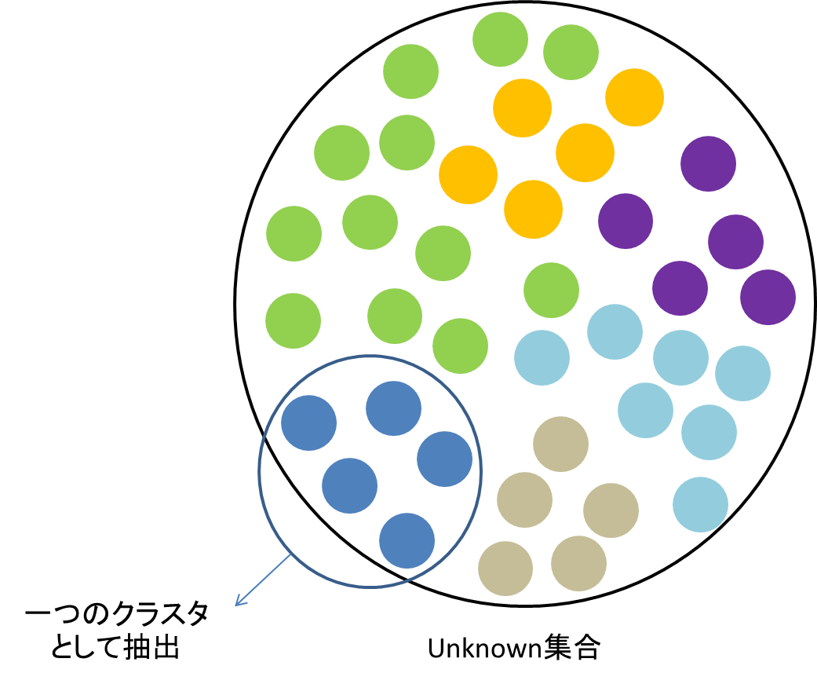
既存研究
Unknownライセンスから、一種類のライセンスとして特定できるようにするためのクラスタリング手法[1]
ライセンスルールを作成し Ninkaにフィードバックする研究
[1]Yunosuke Higashi and Yuki Manabe and Masao Ohira Clustering OSS License Statements toward Automatic Generation of License Rules, Proceedings - 7th International Workshop on Empirical Software Engineering in Practice, IWESEP 2016,pp30-35
Notes:
関連研究としてこのような研究があります
これまでの研究はライセンスルールを作成し、未知ライセンスを判定できるようにする研究でした

Slide 40
既存研究の特徴
複数存在する記述パターンからライセンスルールを作成する
  複数存在する記述パターンが少ないとライセンスルールが作成できないので、ファイル数が少なくなるほど、ライセンスルールが作成できなくなり、未知ライセンスをルール化できない
全ての未知ライセンスをルール化できるわけではなく、まだ目視しなければならない ライセンス記述が存在する

Slide 41
既存研究の問題点
関連研究を用いてもライセンスルールを作成するのが困難で目視をするには負担な部分
関連研究を用いることを推奨
目視を推奨
未知ライセンスファイル数少
未知ライセンスファイル数多
100
1000

Slide 42
目視しなければならないライセンスの負担を下げたい

Slide 43
ファイル数における推奨される部分
関連研究を用いてもライセンスルールを作成するのが困難で目視をするには負担な部分
関連研究を用いることを推奨
目視を推奨
ファイル数少
ファイル数多
100
1000

Slide 45
未知ライセンス記述の内容が不明
未知ライセンスファイル中に読む必要のないライセンス文がどの程度存在しているのか不明
仮に先ほど述べたような手法が作成されたとしても、正解集合が分からないので必要のない文を正しく除去できたのか分からない

Slide 46
本研究の問題点
既知のライセンス文と似ている文がどの程度存在するか分からない

Slide 47
目視の負担（ファイル数、文章量）
ライセンス特定ツールにかけるファイル数が多くなるにつれて未知ライセンス記述も多くなる
未知ライセンス文が多くなると目視する量が多くなるので、負担になっていく

Slide 48
本研究の問題
既知のライセンスと類似しているライセンス文が把握できていないとなにが問題なのか？
そもそも既知のライセンス文と類似しているライセンス文が存在していないなら類似している文を抽出する必要がない
既知ライセンス文が存在しない、もしくは数がそれほど多くないならば提案手法が必要がない

Slide 49
負担を減らさないとどうなる？

Slide 50
目的
OSSのUnknownの目視に必要な時間を下げる

Slide 51
問題
Unknownと判定されたライセンス文の総数、既知のライセンス文と意味的に似ているライセンス文がどの程度存在しているのか不明

Slide 52
なにをするのか

Slide 53
どのようなことを明らかにするするのか

Slide 54
目視する際に必要でない負担
対応する正規表現（ライセンスルール）を検索する
ライセンス記述
ライセンスルール出力結果
Redistribution and use～:
BSDpre
Permission is hereby granted, free of ～:
Unknown
Redistributions in binary form must ～.
BSDcondBinary
読み込んだ文の構成
BSDpre,Unknown,BSDcondBinary
BSD2の構成
BSDpre,BSDcondSource,BSDcondBinary
“Unknown”

Slide 55
目視する際に必要でない負担
対応する正規表現（ライセンスルール）を検索する
ライセンス記述
ライセンスルール出力結果
Use and redistribution～ :
Unknown
Redistributions of source code must ～.
BSDcondSource
Redistributions in binary form must ～.
BSDcondBinary
読み込んだ文の構成
Unknown,BSDcondSource,BSDcondBinary
BSD2の構成
BSDpre,BSDcondSource,BSDcondBinary
“Unknown”

Slide 56
提案手法
ライセンス記述からUnknownと判定されたライセンス文を抽出する
抽出した文から意味的に似ているライセンス文を除外する
結果を出力する

Slide 57
問題
Unknownと判定されたライセンス文の総数、既知のライセンス文と意味的に似ているライセンス文がどの程度存在しているのか不明

Slide 58
調査の流れ
データ整形
データの分類

Slide 59
データ整形１
Debianの12725の各ソフトウェアパッケージからランダムに１つのファイルを抽出しNinkaにかけUnknownと判定されたものを用いる（2838）
Unknownと判定されたライセンス記述を文単位で分割（9487）
Notes:
今回Debianを対象としたのは多くの情報から分析したいので、今回の研究の対象外ではあるがdebianから抽出する

Slide 60
データ整形２
行毎に分割したデータセットからUnknownと判定されたライセンス文を抽出（5164）
Unknownと判定された文の重複(1618)を削除 (3546)

Slide 61
データの分類
Unknownと判定された文3546とNinkaのライセンスルール551を目視で比較していき、意味的な違い、文字列的な違いで分類する

Slide 62
Unknownのタイプ
意味的一致 高
B
A
文字類似度 低
文字類似度 高
D
C
意味的一致 低
Notes:
タイプCとはなにか正しく理解できていないので、話し合って正しく理解する

Slide 63
タイプ
タイプA
  文章、意味が既知ライセンスと類似している
タイプB
  文章は類似していないが、意味が既知ライセンスと類似している
タイプC
  文章は類似しているが、意味が既知ライセンスと類似していない
タイプD
  文章、意味が既知ライセンスと類似していない

Slide 64
現在の進捗
586/3546

Slide 65
現在の知見
Same as perlのライセンスルールは一つしか存在しないが実際のライセンス記述には様々な記述表記が存在している

Slide 66
Unknownとは
Ninkaがライセンスルールを用いてライセンス判定を行った際に、判定ができなかったライセンス

Slide 67
ライセンスを目視するのは負担
負担軽減のためライセンスツールを利用する
ライセンスツールでは判定できないライセンス記述が存在する
その対策として関連研究は判定できないライセンス記述からライセンスルールを作成する方法を提案
自分の研究は別のアプローチとして、Unknown中の本来読む必要がある文のみを抽出する方法を提案

Slide 68
どのようなライセンス文が読む必要がないのか？
既知のライセンス文と制約内容が同じもの
既知ライセンス文Aと制約内容が同じ未知ライセンス文B
BはAと制約内容が同じ
のように出力する

Slide 69
では、存在していないライセンス文では？
LesserGPLｖ2は存在していない
しかし、LesserGPLv2をよく間違える文ということで、ライセンスルールが存在する
これは制約内容と関係があるか？
間違いと同じという出力をするのだからきにするひつようなし

Slide 70
ライセンス特定ツールの存在
OSSのソースファイルは膨大に存在するので全てのライセンス内容を目視で理解していくのは負担
目視の負担を下げるためにライセンス特定ツールが存在する

Slide 71
新しい話の展開
ライセンス特定ツールで正規表現を用いる際に時期が経過すると、どれだけ特定できないライセンスが増加するか

Slide 72
OSSの再利用
主流のライセンス特定ツール
未知ライセンスの目視
時期が経過するにつれて未知ライセンスは増加するので定期的にライセンスルール（正規表現）を追加していかなければならない

